Slide 1
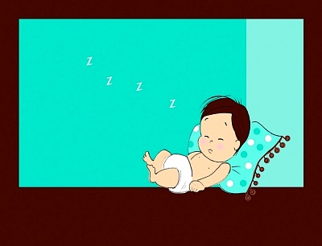
Çocuklarda uyku-apne
Çocuklarda Alerjik Hastalıklar ve
Obstrüktif Uyku Apne
Doç. Dr. Ayhan SÖĞÜT
sogutayhan29@hotmail.com
Erzurum Bölge Eğitim ve Araştırma Hastanesi
Çocuk Alerji Kliniği

Slide 2
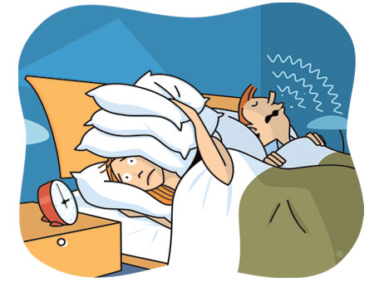
Uyku İle İlişkili Solunum Bozukluğu
Uyku ile ilişkili solunum bozukluğu ‘‘sleep-disordered breathing’’ : Primer horlamadan, üst havayolu rezistans sendromu ve obstrüktif uyku apne sendromuna kadar uzanan uyku anormalliklerini içeren bir tanımdır.
Uyku ile ilişkili solunum bozukluğu: Horlama, tekrarlayan üst havayolu obstrüksiyonu ve aralıklı hipoksi ile karakterizedir.
American Thoracic Society. Am J Respir Crit Care Med 1999;160:1381–1387.

Slide 3
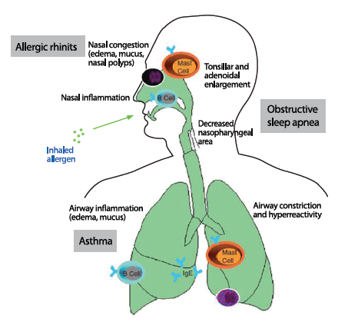
Allerjik Rinit
Efüzyonlu otitis media
Alerjik konjunktivit
Nazal polip
Alerjik
Rinit
Obstrüktif Uyku Apne
Sinüzit
Üst Solunum Yolu Enfeksiyonu
Astım
Bousquet J et al. Allergy. 2008;63 Suppl 86:8-160.
Pawankar R, et al. Allergy Frontiers. 2009.;:129-140.

Slide 4
Allerjik Rinit: ARIA Sınıflandırma
Ağırlık Sınıflandırması:
Hafif AR:
Uyku bozukluğu, günlük aktiviteler, okul ya da işte etkilenme yok
Semptomlar mevcut, ancak rahatsızlık vermiyor
Orta/Ağır AR
Uyku bozukluğu, günlük aktiviteler ve/ veya okul ya da işte etkilenme
Rahatsızlık veren semptomlar mevcut
Bousquet J et al. Allergic Allergy. 2008;63 Suppl 86:8-160.

Slide 5
Uykuda Solunum Bozukluğu
N: 1030, yaş: 12–17yaş, % 57.4 kız,
Habituel horlama sıklığı: % 4.
Habituel horlama, alerjik rinit ile anlamlı şekilde ilişkili idi.
Sogut A, et al. Int J Pediatr Otorhinolaryngol. 2009 Dec;73(12):1769-73.

Slide 6
Allerjik Rinit – Uyku Bozukluğu
Alerjik rinitte görülen uyku sorunları “uykuda solunum bozukluğu, uyku apne, horlama” nazal konjesyon / obstrüksiyona bağlıdır.
Suratt PM, et al. Chest 1986;90:324.
Millman RP, et al. Chest 1996;109:673.
Young T, et al. Arch Intern Med 2001;161:1514.
Alerjik rinit, uykuda solunum bozukluğuna ilaveten somnolans, sabah baş ağrıları ve kognitif fonksiyon bozukluğuna neden olabilir ve uyku bozukluğunun derecesi Alerjik Rinitin şiddeti ile ilişkilidir.
Leger D, et al. Arch Intern Med 2006;16:1744–8.

Slide 7
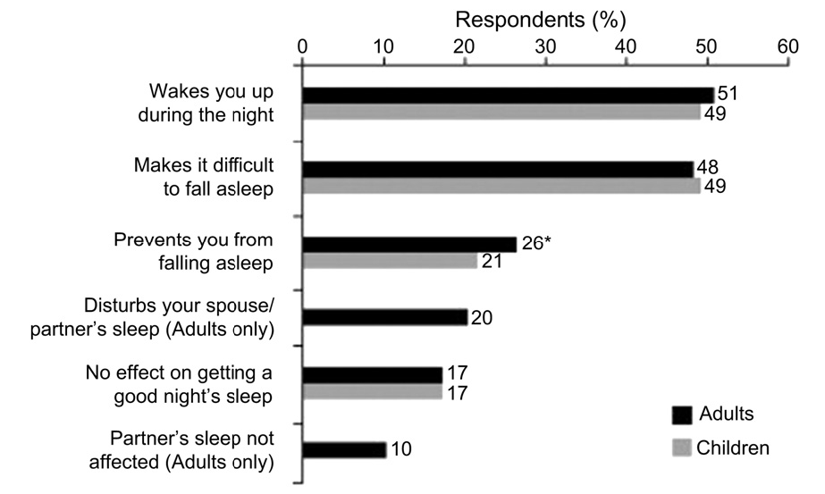
Allerjik Rinit – Uyku Bozukluğu
2355 Alerjik rinitli hastada nazal konjesyonun uyku üzerindeki subjektif etkisi ???
Hastaların yarısında uykuya dalmada ve uykuda güçlük yaşadığı görülmüştür.
Craig TJ, et al. Am J Otolaryngol 2008;29:209–17.

Slide 8
Allerjik Rinit – Uyku Bozukluğu
N: 16 (7-16 yaş), Kontrol N: 14 (8-16 yaş), Semptom skoru, Subjektif uyku kalite ölçümü: “Pittsburgh Sleep Quality anketi”, Objektif uyku kalite ölçümü: 3 gün süreyle “aktigraf”. 8 hafta tedavi: nazal steroid ve antihistaminik
Yuksel H, et al. Allergy Asthma Immunol. 2009;103(4):290-4.

Slide 9
Allerjik Rinit – Uyku Bozukluğu
Yuksel H, et al. Allergy Asthma Immunol. 2009;103(4):290-4.

Slide 10
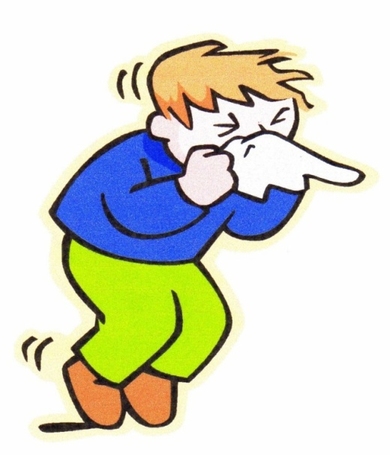
Allerjik Rinit – Uyku Bozukluğu: Fizyopatoloji
Alerjik Rinit
Uyku
Kompleks / Multifaktöryel
Üst havayolu rezistansı
Solunum eforunun artışı
Obstrüktif solunum
Alerji ilaçları
Anksiete, depresyon
Biyokimyasal ve hormonal etki
Uyku Bozukluğu

Slide 11
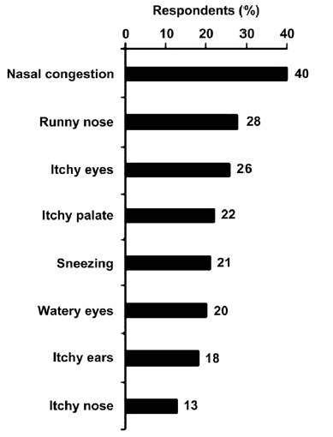
Allerjik Rinit – Uyku Bozukluğu: Burun Tıkanıklığı ???
Nazal konjesyon, Alerjik Rinitli hastalardaki en ciddi semptomdur !!!
Alerjik Rinitli ile uykuda solunum bozuklukları arasındaki ilişkinin temelini nazal konjesyon olusturur !!!
Craig TJ, et al. Am J Otolaryngol 2008;29:209–17.

Slide 12
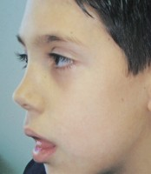
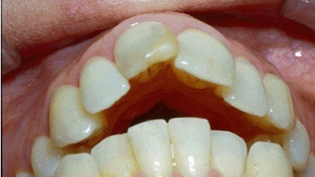
Allerjik Rinit – Uyku Bozukluğu: Burun Tıkanıklığı ???
Burun Tıkanıklığı
Akut:
Santral solunum ve faringeal kas aktivitesinin üzerindeki nazal reseptör aracılı kontrolün azalması
Farinkste negatif inspiratuvar basınç artışı
Palatal titreşimde ve hava akımının velosite ve türbülansında artış
Oral solunuma kayma ve mandibulanın arkaya doğru yer değiştirmesi
Kronik:
Maksiller hipoplazi
Mandibulanın aşağıya doğru yer değiştirmesi
Diş arklarının daralması
Yüzün ön kısmının uzaması “Adenoid Face”
Soose RJ. Otolaryngol Clin N Am 44 (2011) 625–635

Slide 13
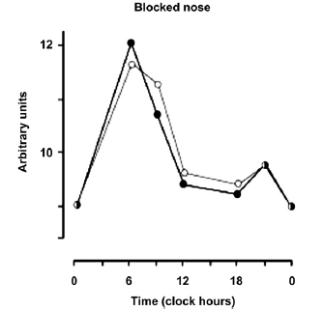
Allerjik Rinit – Uyku: Burun Tıkanıklığı
Burun tıkanıklığı diürnal varyasyon gösterir.
Burundaki rezistans gece boyunca artar ve sabah saat 06.00 da zirve yapar.
Mekanizma ???
Serum kortizol düzeylerinde normal nokturnal azalma
Gece boyunca inflamatuvar sitokinlerdeki değişiklik
Uyku pozisyonuna bağlı yerçekimi etkisi
Craig TJ, et al. Am J Otolaryngol 2008;29:209–17.

Slide 14
Obstrüktif Uyku Apne Sendromu
Uykuda normal ventilasyonu, normal uyku paternlerini ya da her ikisini bozan uzamış kısmi üst havayolu obstrüksiyonu, aralıklı tam veya kısmi obstrüksiyon (obstrüktif apne veya hipopne) ya da hem uzamış hem de aralıklı obstrüksiyon ile karakterize olan uykudaki solunum bozukluğudur.
WAO / EAACI Allergy Definitions: Johansson SGO et al. JACI. 2004

Slide 15
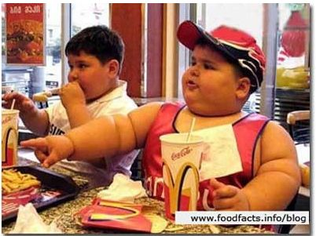
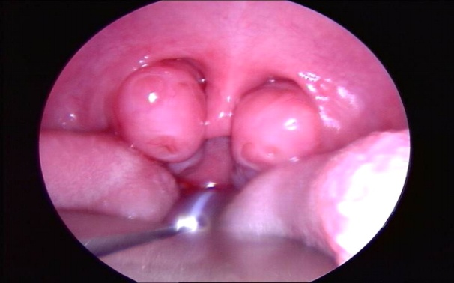
Obstrüktif Uyku Apne Risk Faktörleri
1. Adenotonsil hipertrofisi
2. Nazal obstrüksiyon
Allerjik rinit, septal deviasyon,
kronik sinüzit, nazofarengeal stenoz
3. Kraniyofasyal bozukluklar
Pierre Robin Sekansı, Crouzon Sendromu,
Apert Sendromu, Treacher Collins Sendromu,
Down Sendromu, Prader-Willi Sendromu
4. Serebral palsi
5. Obezite
6. Laringomalazi (infant)
7. Gastroözofageal reflü (infant)
Guilleminault C, et al. Arch Pediatr Adolesc Med. 2005;159:775-785

Slide 16
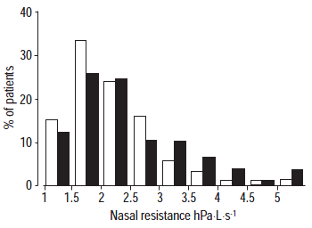
Allerjik Rinit – Obstrüktif Uyku Apne
4927 erişkini içeren Wisconsin cohort çalışmasında alerjiye sekonder burun tıkanıklığı olan hastalarda obstruktif uyku apne sıklığı, burun tıkanıklığı olmayan hastalara göre 1.8 kat daha fazla bulundu.
Young T, et al. J Allergy Clin Immunol 1997;99:S757–62.
N: 528, yaş ort: 55±15, 2 yıllık izlem. Polisomnografi ve posterior rinomanometri ile nazal rezistans ölçümü.
Gündüz burun tıkanıklığı Obstrüktif Uyku Apne için bağımsız bir risk faktörüdür.
Lofaso F, et al.Eur Respir J 2000;16:639–43.
OSAS
NON OSAS

Slide 17
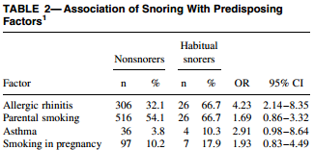
Allerjik Rinit - Obstrüktif Uyku Apne
N: 1215, yaş: 3–11yaş, %51.4 kız,
Habituel horlama sıklığı: % 3.3.
Alerjik rinitli çocuklarda habituel horlama sıklığı, horlamayanlara göre 4 kat daha fazla.
Obstrüktif uyku apne sendromu sıklığı %1.3.
Sogut A,et al. Pediatric Pulmonology 39:251–256 (2005)

Slide 18
Allerjik Rinit – Obstrüktif Uyku Apne: Tedavi Yaklaşımı
Alerjik rinitli hastaların çoğunda, burun tıkanıklığı ve uyku ile ilişkili solunum bozukluğunun altında yangısal ve yapısal patolojilerin birlikteliği bulunabilir.
Tedavi yaklaşımı; alttaki patolojiye göre değişir.
Soose RJ. Otolaryngol Clin N Am 44 (2011) 625–635
Semptomatik burun tıkanıklığı ve uyku ile ilişkili solunum bozukluğunun nedenleri
Medikal:
Alerjik rinit
Vazomotor rinit
Atrofik rinit
Rinitis medikamentoza
Eozinofili sendromu ile birlikte nonalerjik rinit
İlaçlar (aspirin, oral kontraseptifler),
İnfeksiyon (ÜSYE, kronik rinosinüzit)
Hormonal (Gebelik, hipotiroidi)
Yapısal:
Septal deviasyon
İnferior turbinat hipertrofisi
Edinilmiş nazal deformite
Yabancı cisim
Konka bülloza
Nazal polipler, tümörler
Adeno-tonsil hipertrofisi
Meningosel

Slide 19
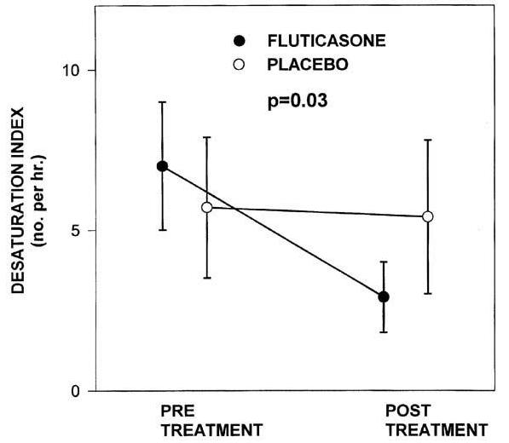
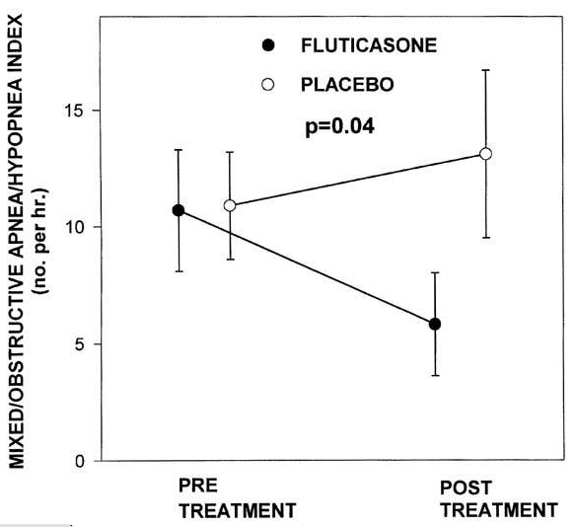
Obstrüktif Uyku Apne : Medikal Tedavi
N: 25, Yaş: 1-10 yaş, Adenotonsil hipertrofisi (+), Adenoid/Nazofarenks>0.5, Tonsil evre : 2-3., 6 hafta Fluticasone propionate tedavisi.
Semptomatik burun tıkanıklığı ve obstrüktif uyku apnesi olan çocuklarda Fluticasone nazal sprey ile Apne-Hipopne indeksi 10.7 den 5.8 e gerilemiştir.
Brouillette RT, et al. J Pediatr 2001;138:838–44.

Slide 20
Allerjik Rinit – Obstrüktif Uyku Apne : Cerrahi Tedavi
Alerjik riniti ve obsrüktif uyku apnesi olan çocuklarda tek başına adenotonsillektomi her zaman iyi sonuç vermeyebilir !!!
İnferior turbinat genişlemesi olan çocuklarda, tek başına yapılan adenotonsillektomi sonrası persistan obstrüktif uyku apneye ilişkin subjektif ve polisomnografi bulguları görülmektedir.
Apne-hipopne indeksindeki yükselmeler ve reziduel semptomlar ilave olarak yapılan radiofrekans inferior turbinat küçültme operasyonu ile düzelmektedir.
Sullivan S, et al. Ann Acad Med Singapore 2008;37:645–8.

Slide 21
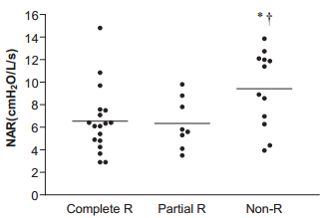
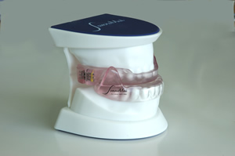
Nazal rezistans – Obstrüktif Uyku Apne: Cihaz Tedavisi
Obstrüktif uyku apnede nazal rezistansın tedavisi, sürekli pozitif havayolu basıncı (CPAP) ve oral cihaz tedavisine uyumu anlamlı şekilde düzeltebilir.
Soose RJ. Otolaryngol Clin N Am 44 (2011) 625–635
Complete Responders (Complete R): AHI>50% azalma ve reziduel AHI < 5/st;
Partial R: AHI>50% azalma ve reziduel AHI>5/st;
Non-R: AHI de <50% azalma
Yüksek nazal rezistans, mandibular cihaz (mandibular advacement split) tedavisini olumsuz etkileyebilir.
Zeng B, et al. Sleep 2008;31(4):543–7

Slide 22
Astım
Obezite
Gastro
özofageal
reflü
Bronşektazi
Astım
Obstrüktif Uyku Apne
Sinüzit
Solunum Yolu Enfeksiyonu
Alerjik rinit
Boulet LP, et al. Expert Rev. Respir. Med 2011;5(3):377–393

Slide 23
Astım Kontrolü “KÖTÜ”
Tanıyı gözden geçir
Tedaviye uyumu değerlendir (yanlış ve yetersiz tedavi)
Sigara kullanımını değerlendir
Komorbiditelere bak (GÖR, Allerjik rinit, Kronik sinüzit, Obezite / obstrüktif uyku apne sendromu)
Psikiyatrik bozukluklar
NAEPP. Expert panel report 3: guidelines for the diagnosis and management of asthma. Bethesda, MD: National Heart, Lung and Blood Institute; 2007.

Slide 24
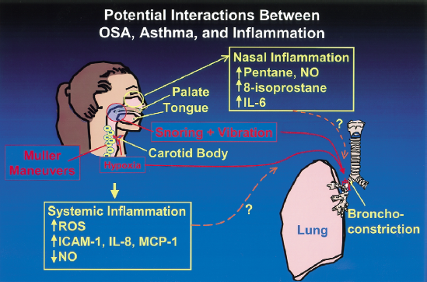
Astım – Obstrüktif Uyku Apne Sendromu (OSAS)
Havayolu anjiogenezisi
Kardiyak disfonksiyon
Sistemik enflamasyon
Leptin değişikliği
Lokal havayolu enflamasyonu
Kilo alımı
GÖR
Nöral reseptör
aktivasyonu ve mekanik
etki
OSAS
ASTIM
Üst havayolu kollapsında artış
Burun tıkanıklığı
Farengeal alanda azalma
AlkhaliL M, et al. J Clin Sleep Med 2009;5(1):71-78.

Slide 25
Astım – Obstrüktif Uyku Apne
N: 788 (8–11 yaş) kohort çalışması, uyku apne evde kalp-solunum monitorizayonu ile değerlendirildi.
Obstrüktif sleep apne (OSA): Obstrüktif apnea–hypopne index ≥5/st veya
obstrüktif apnea index ≥1/st.
Habitual horlama: Son bir ayda 1-2kez horlama/hf.
Uyku ile ilişkili solunum bozukluğu: Habituel horlama ve/veya OSA
Çocuklarda, uyku ile ilişkili solunum bozukluğu wheezing ve astım için risk faktörüdür.
Sulit LG, et al. Am J Respir Crit Care Med 2005;171:659-64.

Slide 26
Astım – Obstrüktif Uyku Apne
“Obstrüktif uyku apne”, şiddetli astımı olan erişkinlerde astım atakları için risk faktörüdür.
ten Brinke A, et al. Eur Respir J 2005;26:812-8
Erişkinlerde, şiddetli astımı olanlarda obstrüktif uyku apne daha sık görülmektedir.
Julien JY, et al.. J Allergy Clin Immunol 2009;124:371-6.

Slide 27
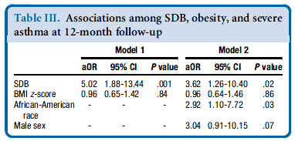
Astım – Obstrüktif Uyku Apne
N: 108, 4–18 yaş, astım şiddeti ile uyku ile ilişkili solunum bozukluğu ilişkisi
Uyku ile ilişkili solunum bozukluğu: Habituel horlama (3-4 kez horlama/hf) ve ≥3 desaturasyon/saat, evde gece oksimetri ile izlemde.
Çocuklarda, uyku ile ilişkili solunum bozukluğu şiddetli astım için bir risk faktörüdür.
Ross KR, et al. J Pediatr. 2012 May;160(5):736-42.

Slide 28
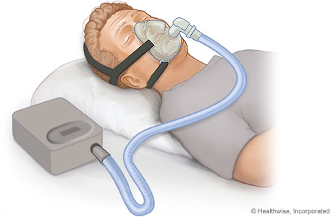
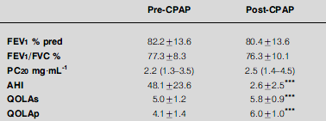
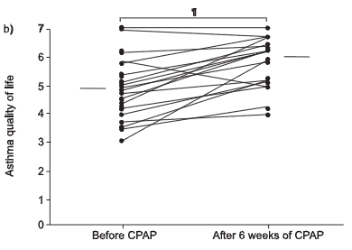
Astım – Obstrüktif Uyku Apne: CPAP Tedavisi
Obstrüktif uyku apne ve astımı olan erişkin hastalarda 6 haftalık CPAP tedavisi ile akciğer fonksiyonlarında bir değişiklik olmadı, ancak astım yaşam kalitesi düzeldi.
Lafond C, et al. Eur Respir J 2007;29:307-11.

Slide 29
Uyku Apne – Astım - Obezite
İnsülin direnci
Sistemik enflamasyon artışı
Uyku bölünmesi ve uykuda azalma
OBEZİTE
Alerjenle temas
Düşük tidal ventilasyon
Sistemik eflamasyon
Leptin
Üst havayolu yapısında değişiklik
Fonksiyonel rezidüel kapasitede azalma
Leptin artışı
Enflamasyon
Fizik aktivite
(Sedanter yaşam)
UYKU APNE
ASTIM VE ALERJİK RİNİT
Wheezing, öksürük ve dispneye bağlı uyku bölünmesi
Yaygın havayolu ödemi
Havayolu kolapsına eğilim
Akut/kronik intermittan hipoksi
Hiperkapni
Sempatik sinir sistem tonusunda artış
Negatif intratorasik basınç artşı
Uyku bölünmesi
Lokal ÜSY enflamasyonu
Kolinerjik tonus artışı
Hipersitokinemi
Oksidatif stres artışı
Negatif intratorasik basınç artşına bağlı GÖR
ORTAK GENETİK YATKINLIK
(Beta-2 adrenerjik reseptör, leptin reseptör mutasyonları…)
Mehra R, et al. J Allergy Clin Immunol 2008;121:1096-102

Slide 30
Teşekkürler

